Slide 1

E C O B A N K S É N É G A L
CREDIT RISK
INTELLIGENCE
REPORTING DATE
30 SEPTEMBER 2026
PORTFOLIO MONITORING
Portefeuille Ecobank Sénégal · 700 clients · 2 500 lignes ACTE 7
Portfolio Monitoring & Early Warning · Vue Comité des Risques

Slide 2
SOMMAIRE INTERACTIF
Cliquez sur une section pour y aller · le bouton ⌂ de chaque diapositive ramène ici
3
◆ ECOBANK SÉNÉGAL KEY INDICATORS
4
◆ ECOBANK SÉNÉGAL PORTFOLIO TREND & RISK DISTRIBUTION
5
◆ ECOBANK SÉNÉGAL WHY DID IT MOVE?
6
◆ ECOBANK SÉNÉGAL 3D VISUALS
7
◆ ECOBANK SÉNÉGAL TOP RISKS & RISK ACTION CENTER
8
◆ ECOBANK SÉNÉGAL INSIGHTS
9
◆ ECOBANK SÉNÉGAL COUCHE ANALYSE SÉMANTIQUE & RISK OUTLOOK
10
◆ ECOBANK SÉNÉGAL STRESS NARRATIF · SCÉNARIOS MACRO
11
◆ ECOBANK SÉNÉGAL AUDIT · CONTRÔLES AUTOMATIQUES

Slide 3

◆ ECOBANK SÉNÉGAL KEY INDICATORS
vs 31/08/2026
TOTAL EXPOSURE
TOTAL ARREARS
31–60 DAYS
61–90 DAYS
> 90 DAYS / S3
850,39 Md
31,89 Md
86,37 Md
0
323,78 Md
XOF · 700 clients
XOF · 547 clients
84 clients
0 clients
264 clients
■ 0,0 %
▲ 1,1 %
▼ -3,5 %
—
▲ 1,1 %
STAGE 2
STAGE 3
PROVISIONS (ECL)
WATCHLIST
CRITICAL
259,46 Md
323,78 Md
37,32 Md
289
3,49 Md
30,5 % de l'encours
38,1 % de l'encours
couverture 4,4 %
dossiers · 322,71 Md
6 dossiers critiques
▼ -0,4 %
▲ 1,1 %
▲ 0,5 %
—
—
⌂
3 / 11
30/09/2026 · INTERNAL USE ONLY

Slide 4
◆ ECOBANK SÉNÉGAL PORTFOLIO TREND & RISK DISTRIBUTION
⌂
4 / 11
30/09/2026 · INTERNAL USE ONLY

Slide 5
◆ ECOBANK SÉNÉGAL WHY DID IT MOVE?
pont des impayés 31/08/2026 → 30/09/2026
31,56 Md
+8,5 M
+324,8 M
31,89 Md
⌂
5 / 11
30/09/2026 · INTERNAL USE ONLY

Slide 6
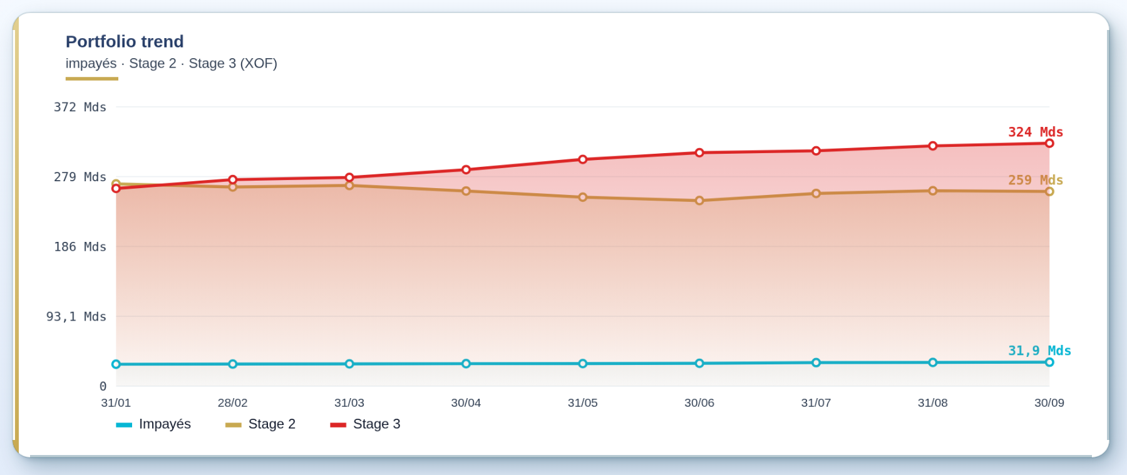
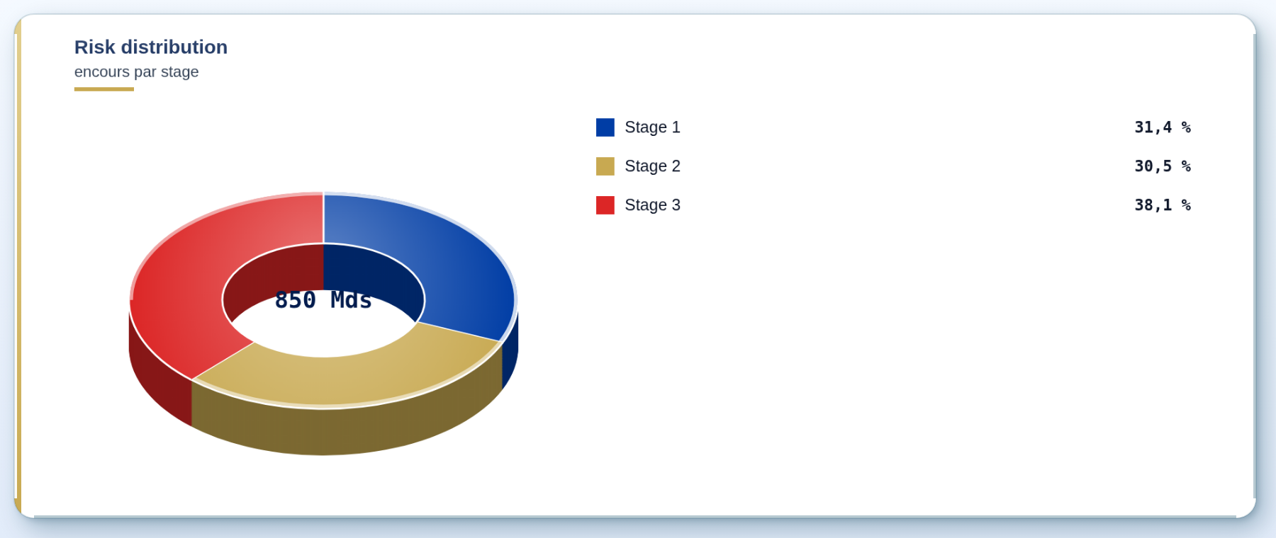
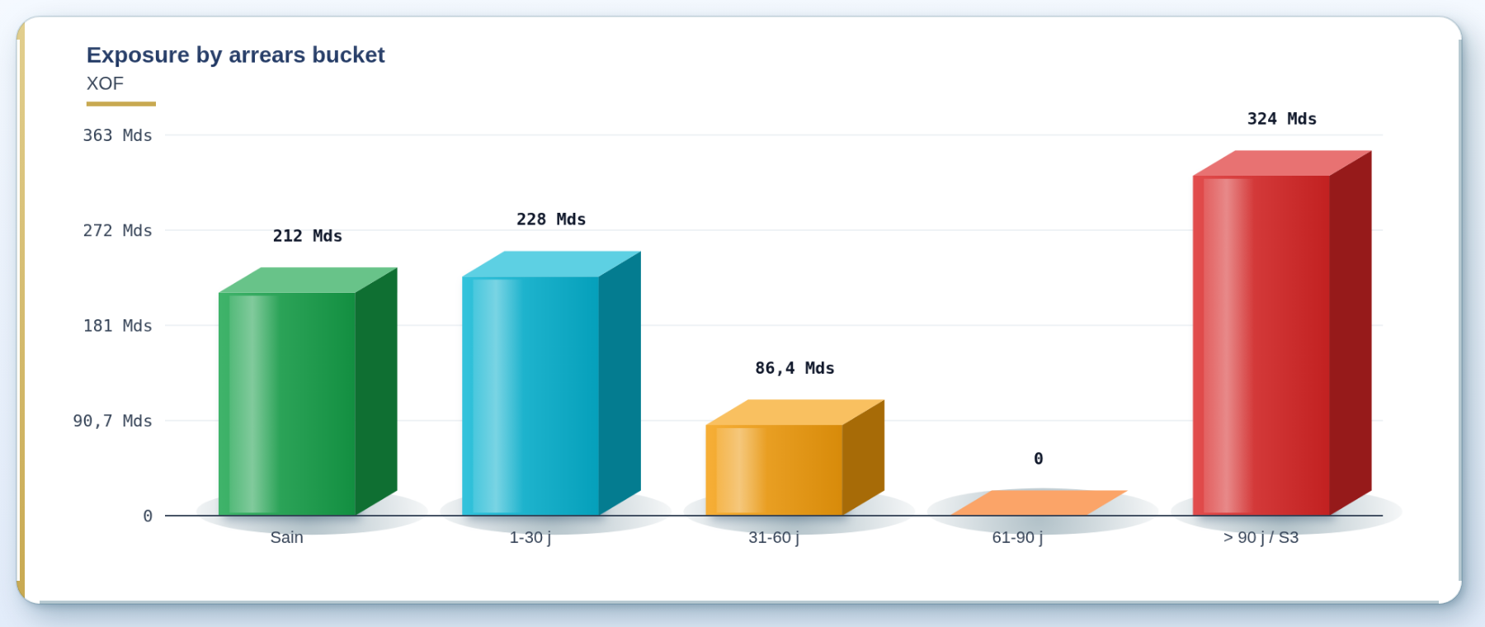
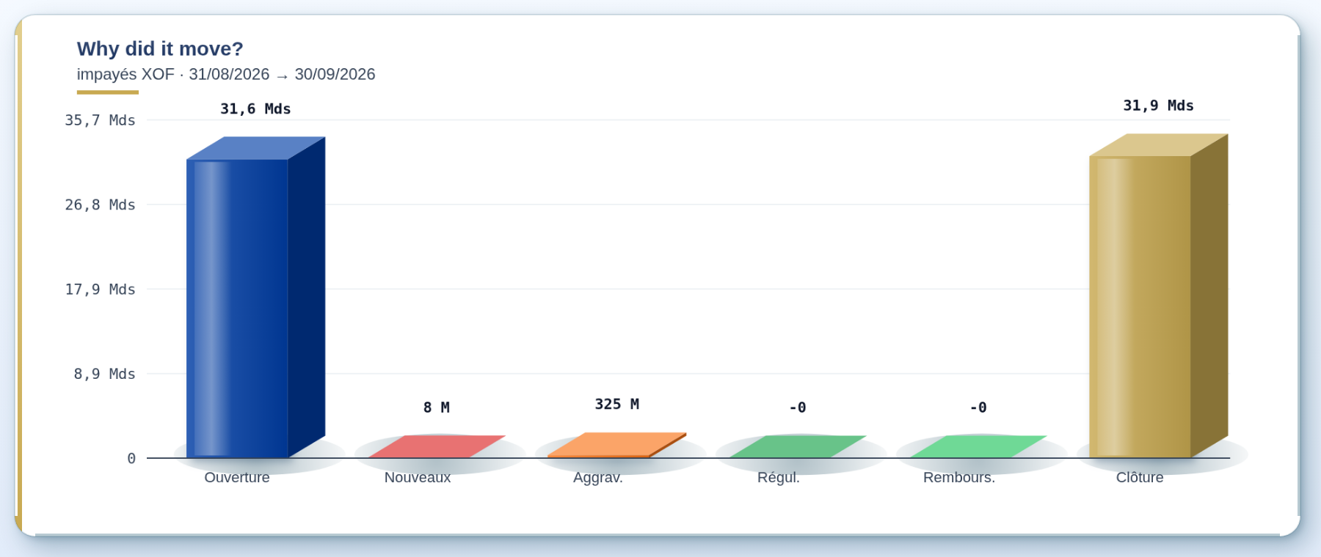
◆ ECOBANK SÉNÉGAL 3D VISUALS
visuels en relief
⌂
6 / 11
30/09/2026 · INTERNAL USE ONLY

Slide 7
◆ ECOBANK SÉNÉGAL TOP RISKS & RISK ACTION CENTER
#01
SOCIETE 0078
131,5 M XOF · 286 j · Stage 3 · RISK OUTLOOK PD 12M 13,7 % (MARKOV)
6
CRITICAL Critique
3,49 Md XOF
CRITICAL
#02
SOCIETE 0450
3,03 Md XOF · 304 j · Stage 3 · RISK OUTLOOK PD 12M 100,0 % (OBSERVED)
CRITICAL
48
HIGH Priorité haute
130,04 Md XOF
#03
SOCIETE 0088
75,4 M XOF · 307 j · Stage 3 · RISK OUTLOOK PD 12M 100,0 % (OBSERVED)
CRITICAL
#04
SOCIETE 0208
90,4 M XOF · 296 j · Stage 3 · RISK OUTLOOK PD 12M 100,0 % (OBSERVED)
235
WATCH Surveillance
189,18 Md XOF
CRITICAL
#05
SOCIETE 0197
87,1 M XOF · 279 j · Stage 3 · RISK OUTLOOK PD 12M 100,0 % (OBSERVED)
CRITICAL
0
CURED Régularisé
0 XOF
#06
SOCIETE 0052
71,5 M XOF · 271 j · Stage 3 · RISK OUTLOOK PD 12M 100,0 % (OBSERVED)
CRITICAL
⌂
7 / 11
30/09/2026 · INTERNAL USE ONLY

Slide 8
◆ ECOBANK SÉNÉGAL INSIGHTS
calculés sur les données
01
IMPAYÉS EN HAUSSE
05
STAGE 2 & 3
04
ACTION
06
RÉGULARISATIONS
+333,3 M XOF
583,23 Md XOF
54 dossiers
0 dossiers
Les impayés passent de 31,56 Md à 31,89 Md XOF depuis le 31/08/2026. Nouveaux impayés : 8,5 M (3 % des hausses) ; régularisations : 0 ; remboursements partiels : 0.
Stage 2 : 259,46 Md (30,5 % de l'encours) ; −947,9 M sur le mois. Stage 3 : 323,78 Md (38,1 %) ; +3,49 Md. Provisions : 37,32 Md XOF.
6 dossiers critiques (3,49 Md XOF) et 48 en priorité haute nécessitent une intervention. Premier dossier : SOCIETE 0450 (3,03 Md, 304 j).
0 clients en impayé au 31/08/2026 sont revenus à jour, soit 0 XOF d'impayés résorbés.
03
MIGRATION
07
PROSPECTIF · RISK OUTLOOK
02
CONCENTRATION
10
ANALYSES AVANCÉES
9 dossiers
PD 12M = 3,8 %
TOP 10 = 8,3 %
Guérison 31-60 j = 0,0 %
9 clients ont migré vers une tranche d'impayé plus dégradée (1,3 % des clients suivis), dont 6 au-delà de 90 jours ou en Stage 3 pour 3,49 Md XOF d'encours.
Probabilité qu'un client sain aujourd'hui devienne douteux sous 12 mois (MARKOV, N = 17 850, 9 mois, confiance faible). Scénario sévère : 66,36 Md XOF d'entrées en douteux attendues (SIMULATED). Estimation indicative : historique insuffisant pour une calibration robuste.
Les 10 premiers clients portent 70,74 Md XOF sur 850,39 Md. Premier client : BAOBAB NEGOCE SA (1,0 %). Premier segment : X (100 %).
Un client sain met en moyenne — mois avant le défaut (MARKOV). Probabilité de guérison : 0,0 % depuis 31-60 j, 0,0 % depuis 61-90 j. PD 12M : IC 90 % 3,1 % – 4,6 % (SIMULATED). Backtest : 8,2 entrées prévues contre 8 observées. Un facteur ×2,00 sur les dégradations double la PD (STRESS).
⌂
8 / 11
30/09/2026 · INTERNAL USE ONLY

Slide 9
◆ ECOBANK SÉNÉGAL COUCHE ANALYSE SÉMANTIQUE & RISK OUTLOOK
jugements sans chiffres · probabilités avec provenance
RISK OUTLOOK · PD 12M (sains) : 3,8 %
MARKOV · Markov mensuel portefeuille · N = 17 850 · Historique = 9 mois · Horizon = 12 m · Confiance = faible · ⚠ Estimation indicative — historique insuffisant pour une calibration statistique robuste.
Analyses avancées : avant défaut — mois · guérison 31-60 j 0,0 % · IC 90 % 3,1 % – 4,6 % · stress inverse ×2.00
Référence | Motif | Confiance | Urgence | Orientation | Statut retenu
L0001140 | Retard technique | 78 % | 3 / 4 | Gestionnaire | Promesse de règlement
L0001765 | Tension de trésorerie | 85 % | 3 / 4 | Gestionnaire | Revue analyste
L0002096 | Client injoignable | 100 % | 3 / 4 | Recouvrement amiable | Revue analyste
L0000355 | Régularisation annoncée | 96 % | 2 / 4 | Gestionnaire | Revue analyste
L0001165 | Perte de revenus | 93 % | 3 / 4 | Recouvrement amiable | Revue analyste
L0002465 | Perte de revenus | 100 % | 3 / 4 | Restructuration (crédit) | Restructuration
L0000639 | Aucun motif | 94 % | 3 / 4 | Recouvrement amiable | Promesse de règlement
L0001328 | Litige juridique | 100 % | 3 / 4 | Juridique / contentieux | Escalade contentieux
L0000550 | Santé / décès | 100 % | 3 / 4 | Juridique / contentieux | Revue analyste
L0002461 | Tension de trésorerie | 100 % | 3 / 4 | Recouvrement amiable | Revue analyste
L0001055 | Aucun motif | 100 % | 3 / 4 | Gestionnaire | Revue analyste
⌂
9 / 11
30/09/2026 · INTERNAL USE ONLY

Slide 10
◆ ECOBANK SÉNÉGAL STRESS NARRATIF · SCÉNARIOS MACRO
exposition jugée · montants calculés
Scénario | Dossiers | Encours | Douteux attendus · stress
Prix à l'importation | 8 | 23,76 Md | 3,13 Md → 5,51 Md
Perte d'un donneur d'ordre | 4 | 17,09 Md | 2,00 Md → 3,54 Md
Paiements de l'État | 3 | 13,74 Md | 1,88 Md → 3,30 Md
Crise sanitaire | 4 | 12,76 Md | 1,74 Md → 3,07 Md
Hydrocarbures | 2 | 7,73 Md | 1,06 Md → 1,86 Md
Gouvernance / fraude | 1 | 7,34 Md | 1,00 Md → 1,77 Md
Campagne agricole | 1 | 5,00 Md | 683,4 M → 1,20 Md
Taux BCEAO | 1 | 1,19 Md | 45,2 M → 87,1 M
⌂
10 / 11
30/09/2026 · INTERNAL USE ONLY

Slide 11
◆ ECOBANK SÉNÉGAL AUDIT · CONTRÔLES AUTOMATIQUES
source canonique unique
Contrôle | Résultat
Encours : somme des clients = agrégat APEX | ✔ CONFORME
Impayés : somme des clients = agrégat APEX | ✔ CONFORME
Pont des impayés : ouverture + mouvements = clôture | ✔ CONFORME
Tranches : somme des encours par tranche = encours total | ✔ CONFORME
Watchlist : encours ≤ encours total | ✔ CONFORME
Clients en double | ✔ CONFORME
Valeurs non numériques (non-nombres, infinis) | ✔ CONFORME
Provisions de l'historique sur base IFRS 9 (comparables) | ✔ CONFORME
RISK OUTLOOK : PD avec provenance pour chaque client de la watchlist | ✔ CONFORME
Historique disponible pour les tendances | ✔ CONFORME
⌂
11 / 11
30/09/2026 · INTERNAL USE ONLY

